Slide 1
Представление знаний, рассуждений и задач
Лекция 2.

Slide 2
Агенты и варианты среды.
Агентом является все, что может рассматриваться как воспринимающее свою среду с помощью датчиков и воздействующее на эту среду с помощью исполнительных механизмов

Slide 3
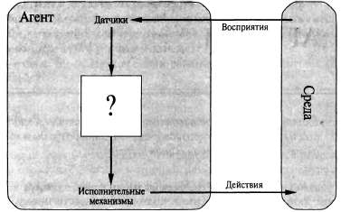

Slide 4
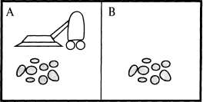

Slide 5
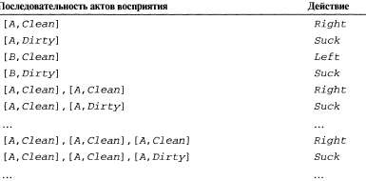

Slide 6
Концепция рациональности
Рациональным агентом является такой агент, который выполняет правильные действия

Slide 7
Оценка рациональности действий агента зависит от факторов:
Показатели производительности, которые определяют критерии успеха.
Знания агента о среде, приобретенные ранее.
Действия, которые могут быть выполнены агентом.
Последовательность актов восприятия агента, которые произошли до настоящего времени.

Slide 8
Рациональный агент
Для каждой возможной последовательности актов восприятия рациональный агент должен выбрать действие, которое, как ожидается, максимизирует его показатели производительности, с учетом фактов, предоставленных данной последовательностью актов восприятия и всех встроенных знаний, которыми обладает агент.

Slide 9
Рациональность != совершенству
Рациональный агент должен обучаться
Рациональный агент должен быть автономным

Slide 10
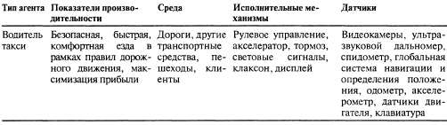
Определение характера среды

Slide 11
Свойства проблемной среды
Полностью наблюдаемая или частично наблюдаемая
Детерминированная или стохастическая
Эпизодическая или последовательная
Статическая или динамическая
Дискретная или непрерывная
Одноагентная или мультиагентная

Slide 12
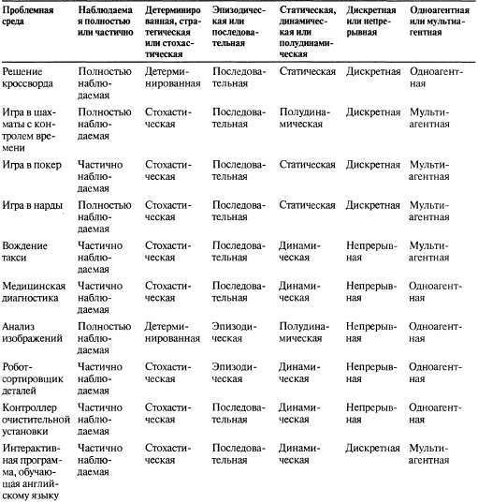

Slide 13
Структура агентов
Агент = Архитектура + Программа

Slide 14
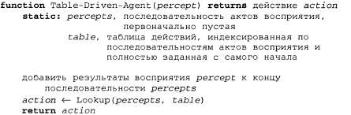

Slide 15
Виды агентов
простые рефлексные агенты;
рефлексные агенты, основанные на модели;
агенты, действующие на основе цели;
агенты, действующие на основе полезности.

Slide 16

Простые рефлексные агенты

Slide 17
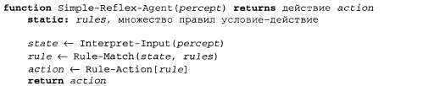

Slide 18
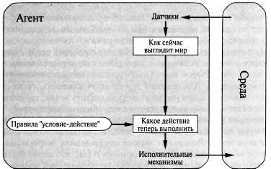

Slide 19
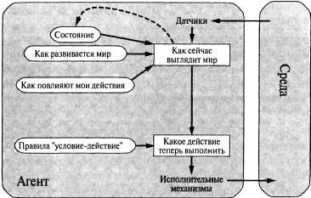
Рефлексные агенты, основанные на модели

Slide 20
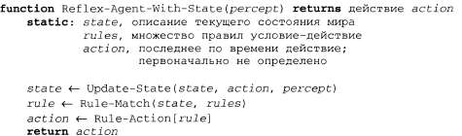

Slide 21
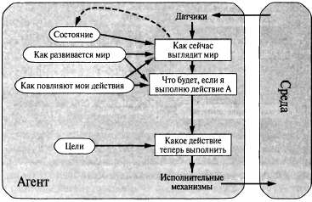
Агенты, основанные на цели

Slide 22
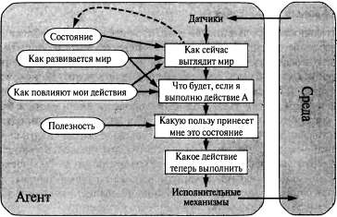
Агенты, основанные на полезности

Slide 23
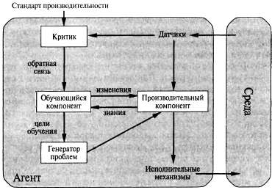
Обучающиеся агенты

Slide 24
Резюме
Агентом является нечто воспринимающее и действующее в определенной среде. Функция агента определяет действие, предпринимаемое агентом в ответ на любую последовательность актов восприятия.

Slide 25
Резюме
Показатели производительности оценивают поведение агента в среде. Рациональный агент действует так, чтобы максимизировать ожидаемые значения показателей производительности, с учетом последовательности актов восприятия, полученной агентом к данному моменту.

Slide 26
Резюме
Спецификация проблемной среды включает определения показателей производительности, внешней среды, исполнительных механизмов и датчиков. Первым этапом проектирования агента всегда должно быть определение проблемной среды с наибольшей возможной полнотой.

Slide 27
Резюме
Варианты проблемной среды классифицируются по нескольким важным размерностям. Они могут быть полностью или частично наблюдаемыми, детерминированными или стохастическими, эпизодическими или последовательными, статическими или динамическими, дискретными или непрерывными, а также одноагентными или мультиагентными.

Slide 28
Резюме
Программа агента реализует функцию агента. Существует целый ряд основных проектов программ агента, соответствующих характеру явно воспринимаемой информации, которая используется в процессе принятия решения. Разные проекты характеризуются различной эффективностью, компактностью и гибкостью. Выбор наиболее подходящего проекта программы агента зависит от характера среды.

Slide 29
Резюме
Простые рефлексные агенты отвечают непосредственно на акты восприятия, тогда как рефлексные агенты, основанные на модели, поддерживают внутреннее состояние, прослеживая те аспекты среды, которые не наблюдаются в текущем акте восприятия. Агенты, действующие на основе цели, организуют свои действия так, чтобы достигнуть своих целей, а агенты, действующие с учетом полезности, пытаются максимизировать свою собственную ожидаемую "удовлетворенность".

Slide 30
Резюме
Все агенты способны улучшать свою работу благодаря обучению

